Slide 1

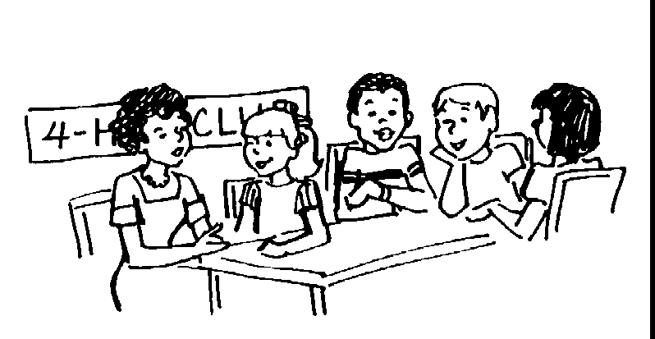
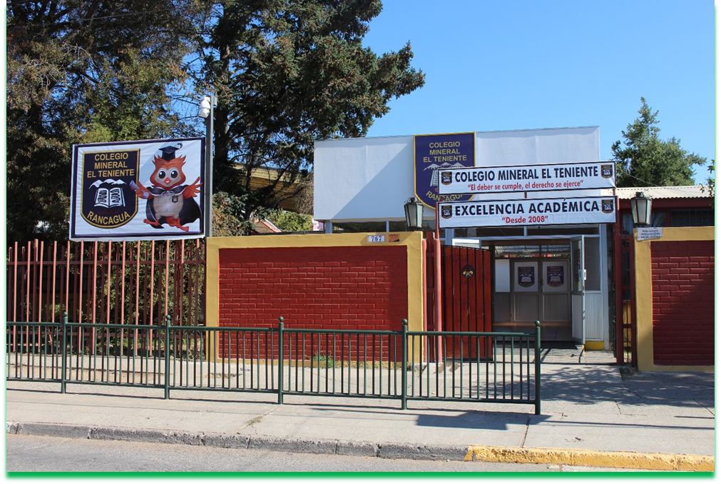
ASIGNATURA: MÚSICA
CLASE N° 9

Slide 2
¿Qué vamos Aprender hoy?
Conocer y clasificar instrumentos musicales de cuerda.
¿Qué vamos a lograr?
Reconocer Instrumentos musicales.
Clasificación de instrumentos musicales de cuerda.
Desarrollar la apreciación sonora

Slide 3
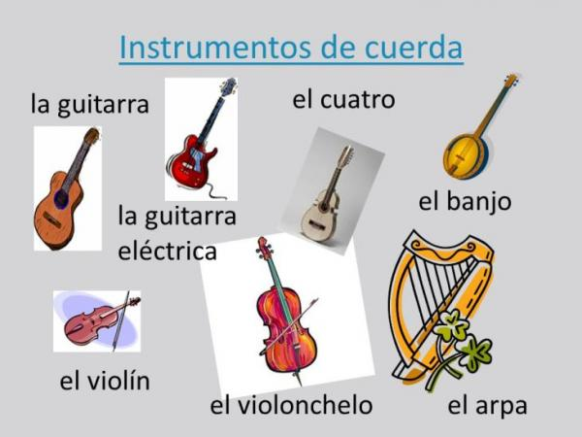
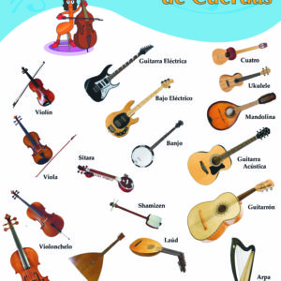
Observa la imagen y responde en forma oral, ¿ Que observas en la imagen? ¿ Que tienen en común estos instrumentos? Identifica y nombra los instrumentos (solo los que conoces)

Slide 4
Escribe en tu cuaderno:
Instrumentos de cuerda
Los instrumentos de cuerda o cordófonos son instrumentos musicales que producen sonidos por medio de las vibraciones de una o más cuerdas, usualmente amplificadas por medio de una caja de resonancia.

Slide 5
Observa el siguiente video https://www.youtube.com/watch?v=Ieuxuvo3wF0
Elaboremos un listado de instrumentos de viento (según video), hazlo en tu cuaderno.
N° | NOMBRE | Cantidad de cuerdas
1
2 3
4
5
6 7

Slide 6
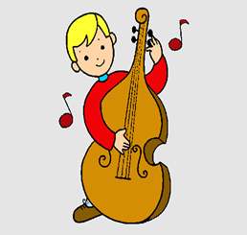
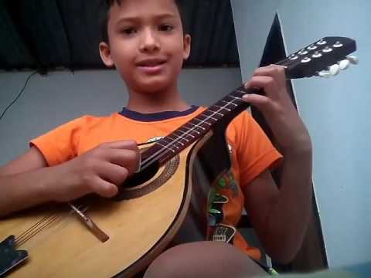
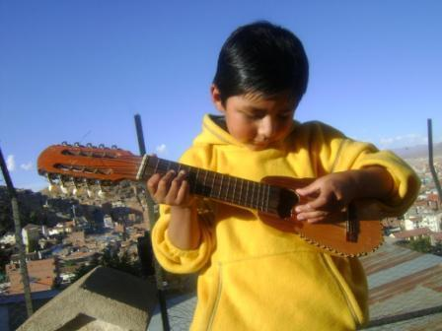
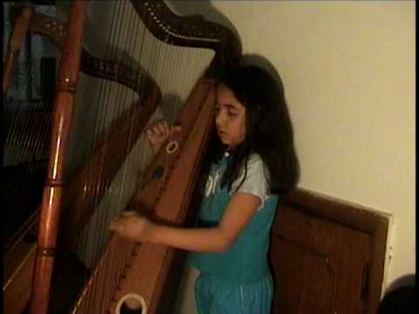
Otros Instrumentos de cuerdas, que reconocerás, ¿Cuáles serán sus nombres? ¡Averigua!

Slide 7

Socializa la actividad con tu familia, cuídate mucho, no salgas de casita, y diviértete aprendiendo. Cualquier duda comunícate con tu profesora jefe. ¡Te extrañamos!

